Slide 1
Презентация на тему: «Моя малая Родина»
подготовила:
воспитатель МКДОУ д/с №1
Магомедова А.М.

Slide 2
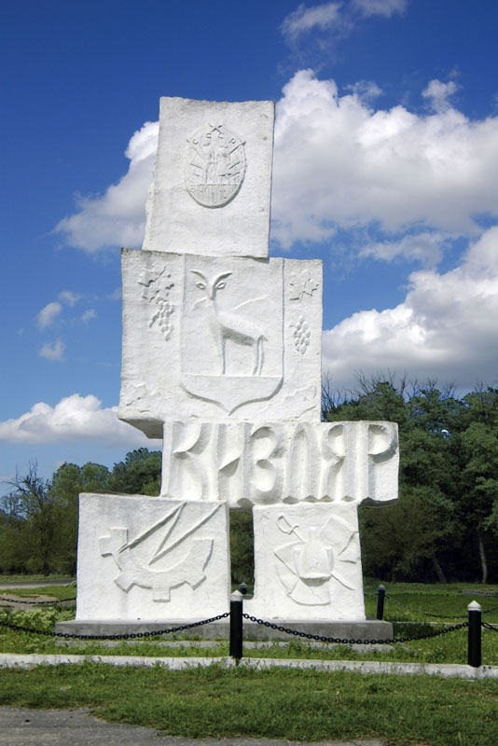
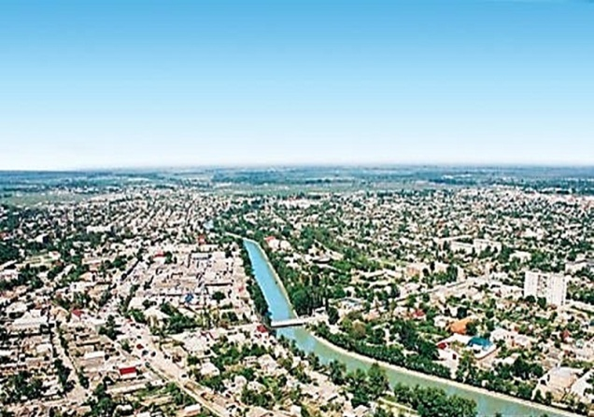
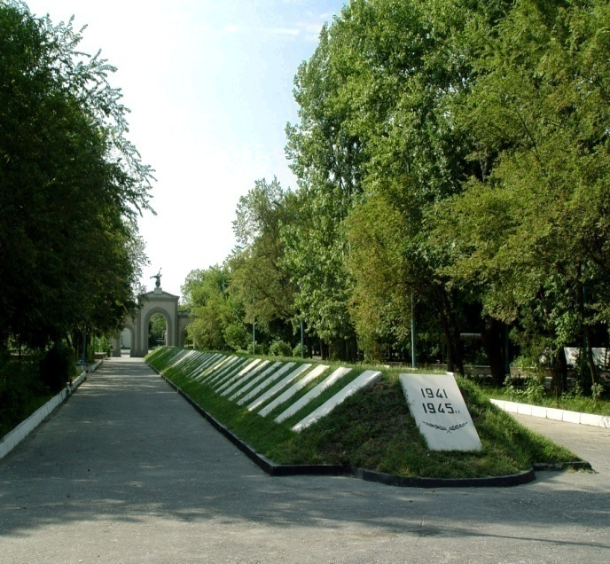
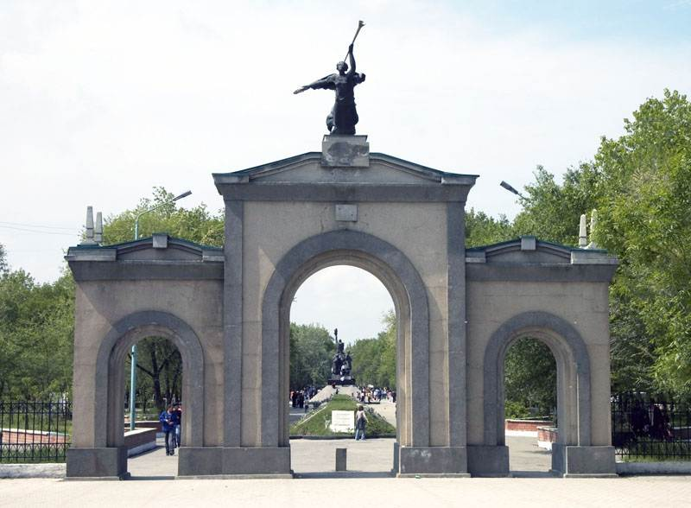
Город Кизляр

Slide 3
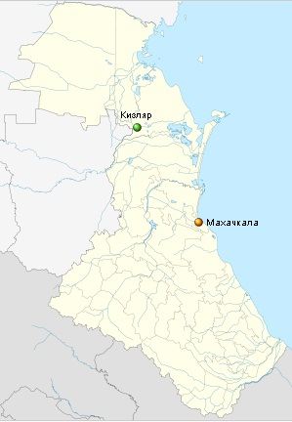
Карта Дагестана

Slide 4
Герб г.Кизляра

Slide 5
Флаг г.Кизляра

Slide 6
Левашов Василий Яковлевич

Slide 7
Строительство железнодорожной магистрали Кизляр - Астрахань

Slide 8
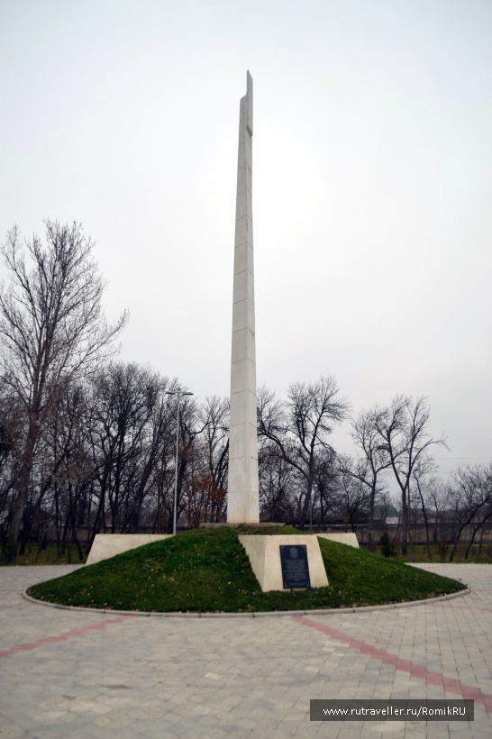
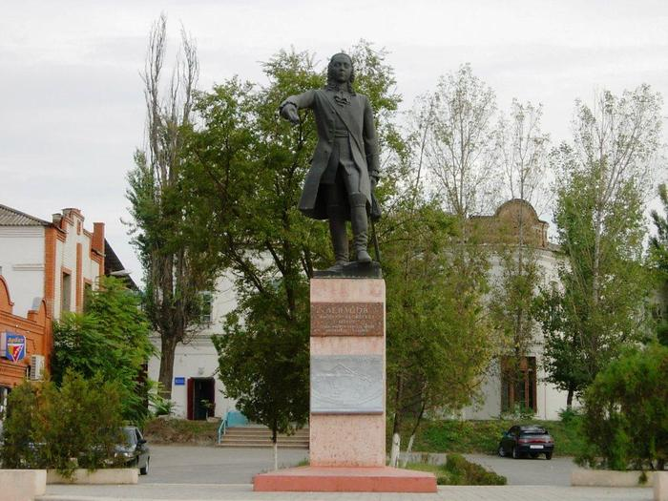
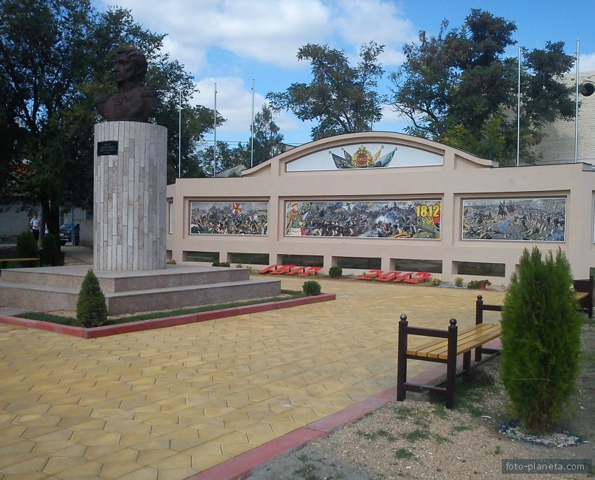
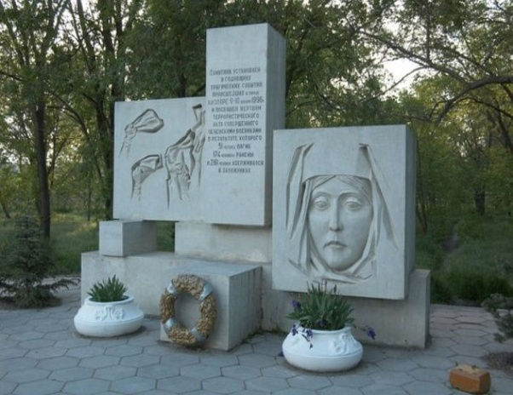
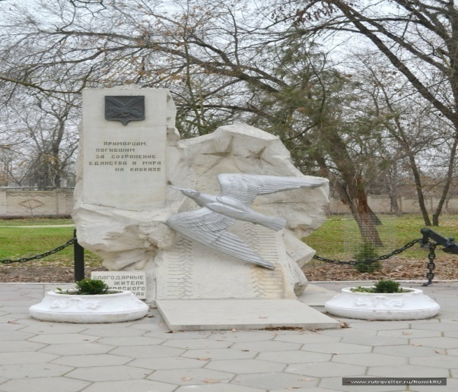
Монумент в честь строительства крепости Кизляр Памятник генерал – аншефу В.Я. Левашову – основателю г.Кизляра Стела в честь основания
Памятник приморцам, погибшим за сохранение единства и мира на Кавказе
Памятник жертвам теракта в г.Кизляре
Памятник полководцу П.И.Багратиону

Slide 9
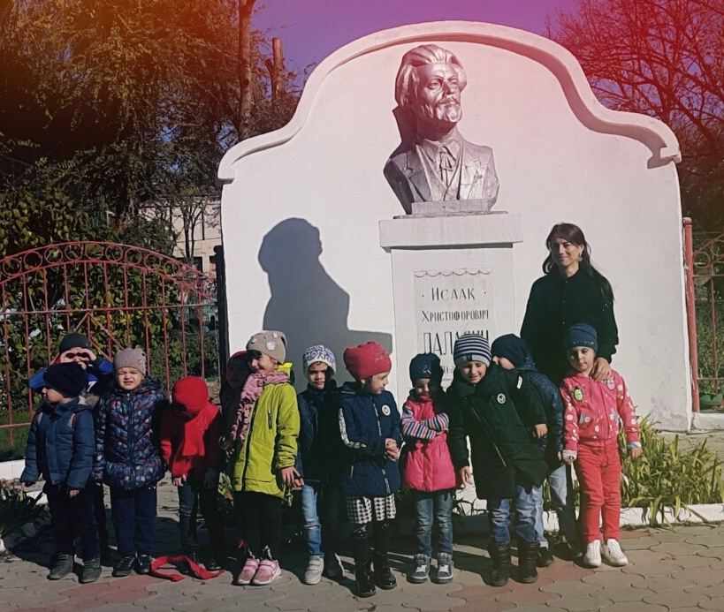
Памятник первой учительнице Памятник И.Х. Лалаянцу

Slide 10
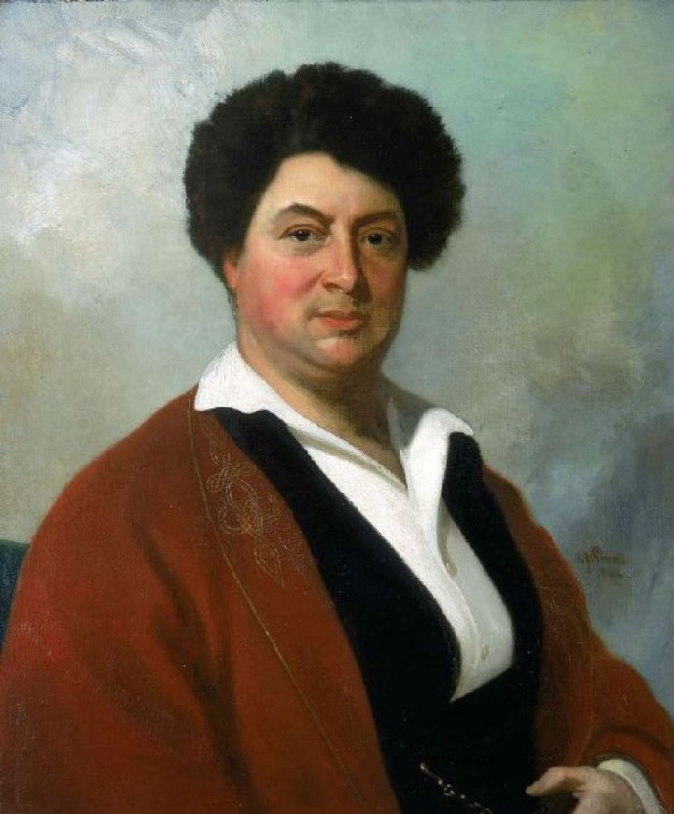
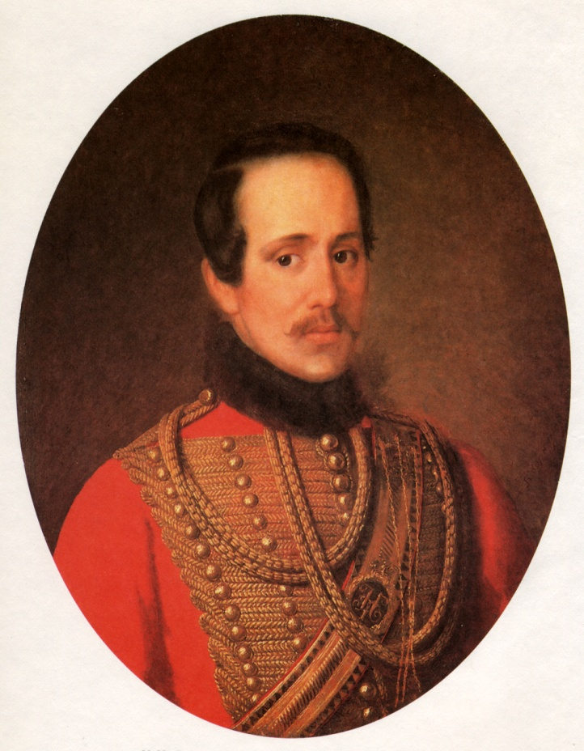
Лев Николаевич Толстой Александр Дюма Лермонтов Михаил Юрьевич

Slide 11
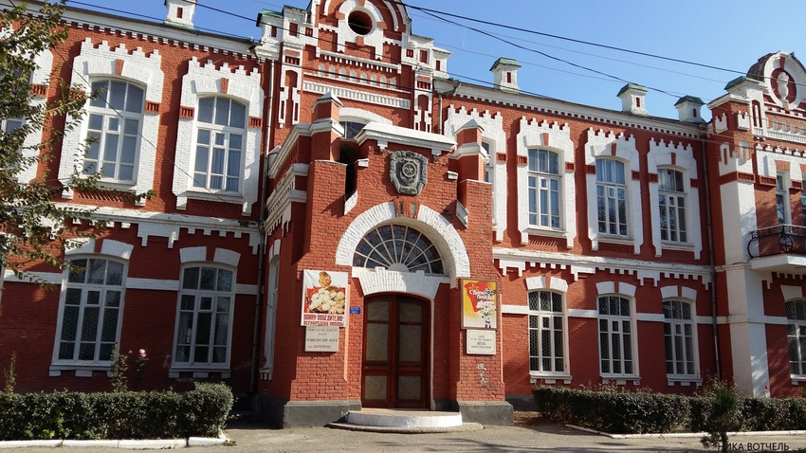
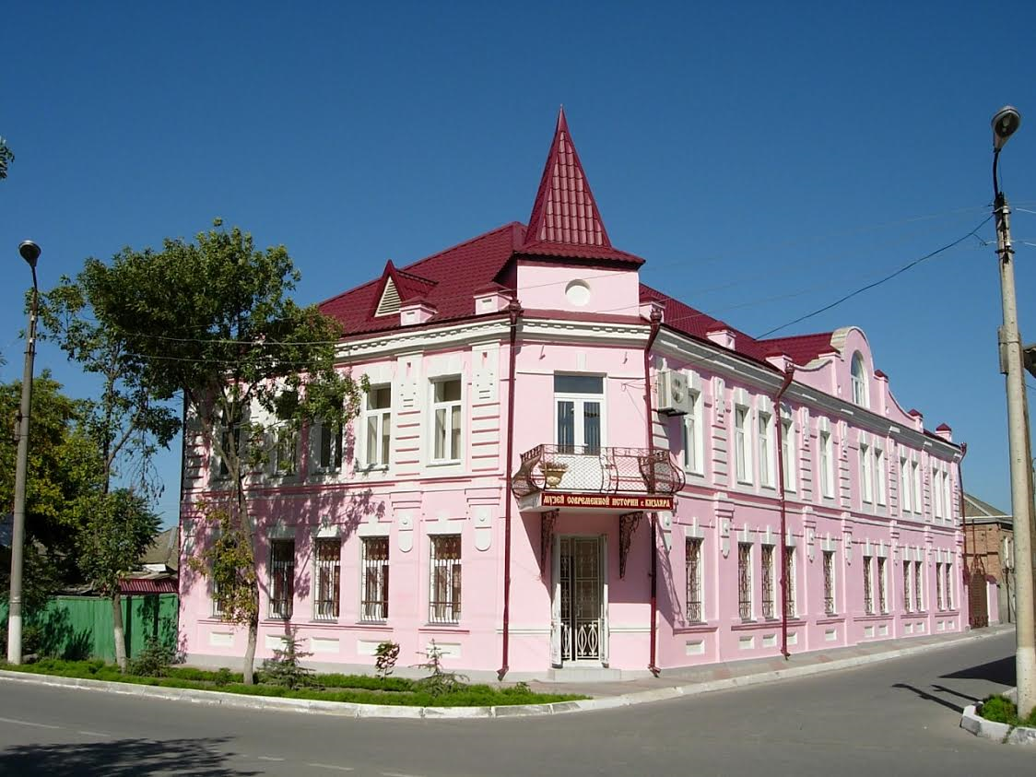
Кизлярский краеведческий музей им. Петра Ивановича Багратиона Музей современной истории

Slide 12
Городская детская библиотека

Slide 13
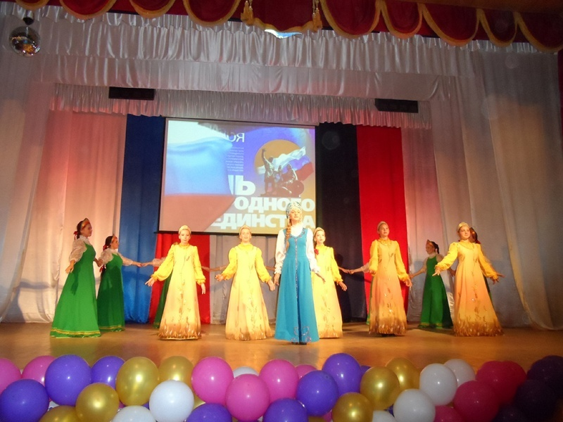
Дворец культуры КЭМЗ Дом культуры

Slide 14
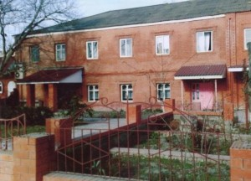
ДШИ № 1 ДШИ № 2

Slide 15
Физкультурно - оздоровительный комплекс

